Slide 1


Moteur d’analyse de données des principales Blockchains
Pierre Nomo Messina
Odile Baima
Albin CAUDERLIER : Responsable MUBIZ
ACHEMLAL Mohamed: Tuteur école

Slide 2

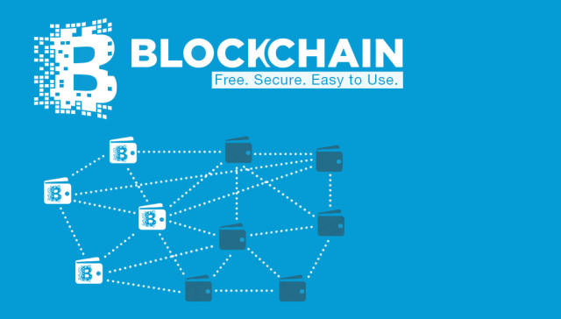


Slide 3
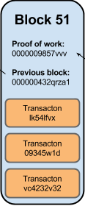
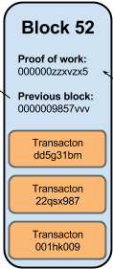
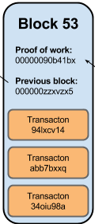
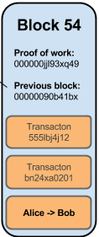
Schéma d’ensemble du projet
Blockchain: Modèle
- - - - - - - - - - - - - - - - - - - - - - - - - - - - - - - - - - - - - - - - - - - - - - - - - - - - - - - - - - - - - - - - - - -
Web-Services: Implémentation
Base de données
à modéliser
…
WS1
WS2
WSn
Client Java HTTP
DB
Data Mining
3

Slide 4
Cahier des charges
Besoins
Définir une architecture du moteur d’analyse de la blockchain
Modéliser la base de données de stockage sur laquelle on fera des requêtes croisées
Choisir le système de gestion de base de données relationnelle
Etablir la connexion entre les web-services et la base de données afin de croiser les données
Méthodologies et technologies
Modèle en V
Théorie sur les bases de données relationnelles, SQL
Accès aux Web-Services (Protocoles SOAP, REST)
Risques
Accès à l’infrastructure

Slide 5
Étapes
Analyses des besoins et faisabilité (déjà fait, ou en cours)
Analyse de l’API Block Chain (Bitcoin, Ethereum)
Modéliser les tables de la base de données
Mise en place d’un environnement de Test (serveurs, BD)
5

Slide 6
Étapes
Reste à faire
Prototype basé sur une table et sur une monnaie (Bitcoin)
Spécifications, documentation
Conception architecturale et détaillée
Codage (optimisation du Client des Web-services et production en série des scripts SQL)
6

Slide 7
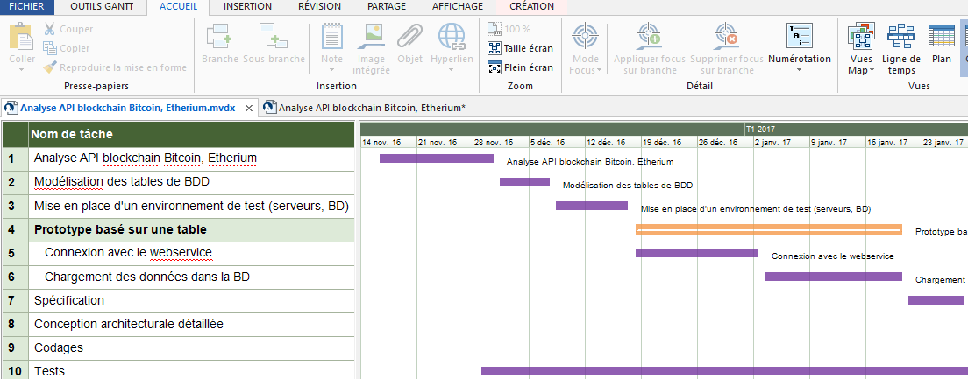
Diagramme de Gantt
7

Slide 8
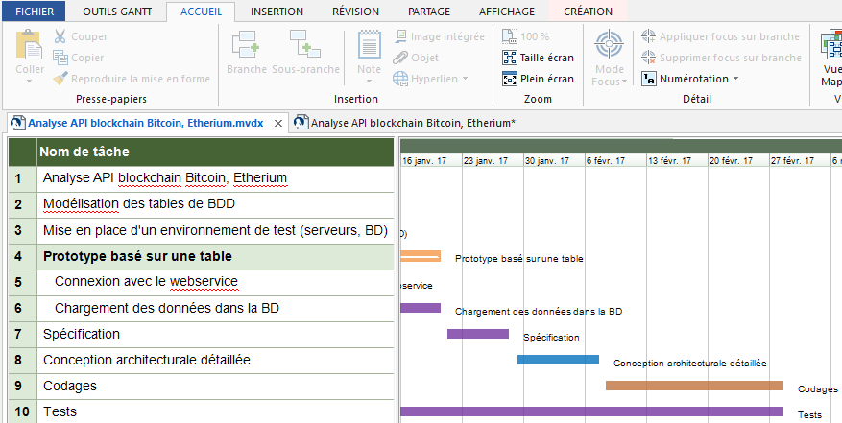
Diagramme de Gantt
8

Slide 9
Merci de votre attention

